Slide 1
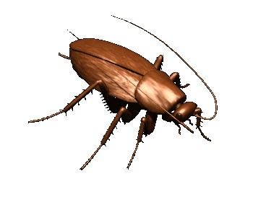



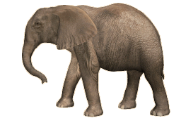
আজকের পাঠে সবাইকে শুভেচ্ছা।

Slide 2


শিক্ষক পরিচিতি
পরিচিতি
পাঠ পরিচিতি
মো: শরিফুল ইসলাম
বি,এ (অনার্স) এম এ
সহকারী শিক্ষক
তেবাড়িয়া শেরকান্দী মাধ্যমিক বালিকা বিদ্যালয়
কুমারখালী-কুষ্টিয়া
০১৭৬৩-৯৭৩২০১
০১৯৬৯-৩৪৬০৯৬
shoriful46@gmail.com

Slide 3
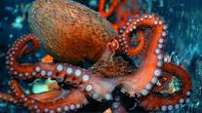
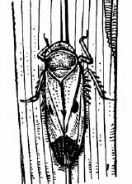
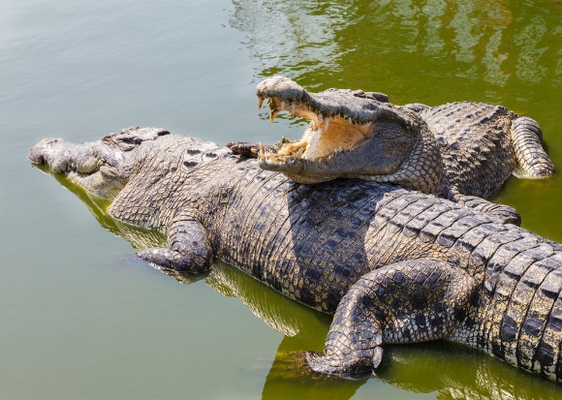
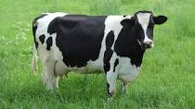
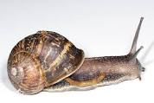
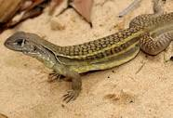
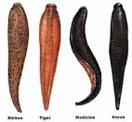
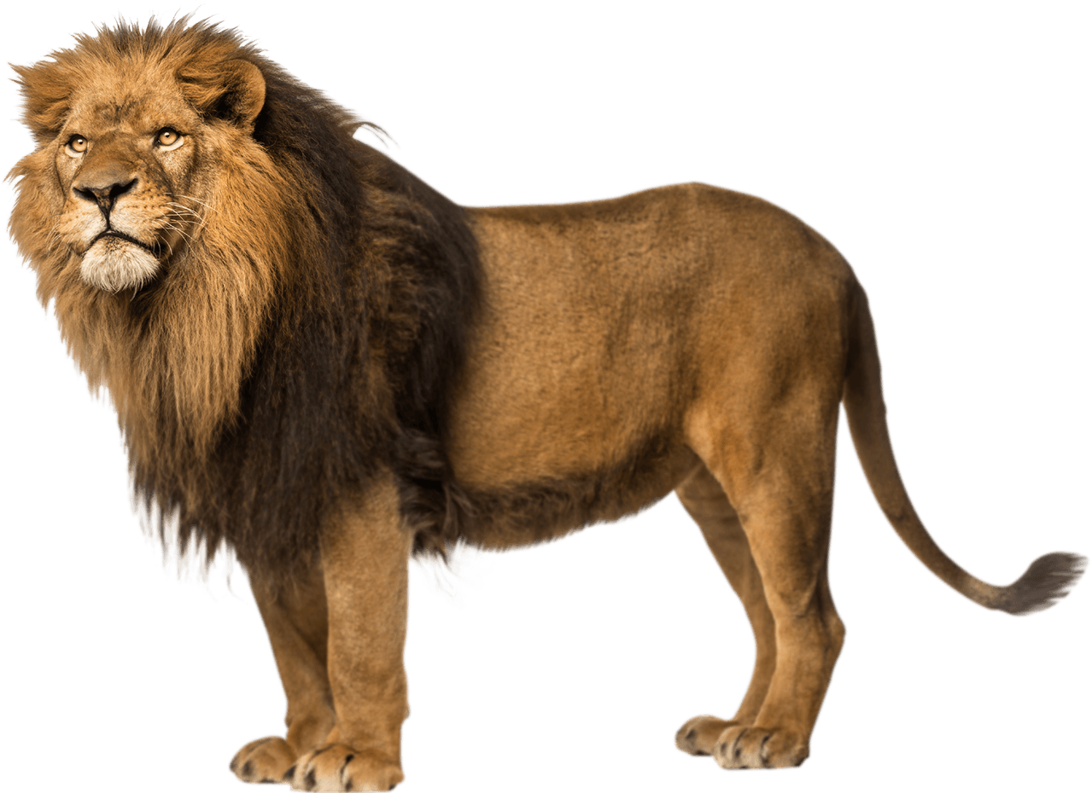
এগুলো কিসের ছবি ।
এগুলো বিভিন্ন প্রাণীর ছবি ।

Slide 4
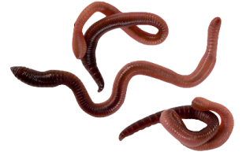
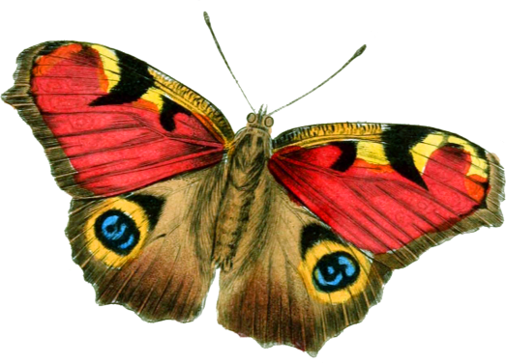
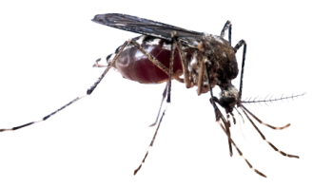
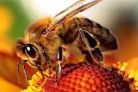
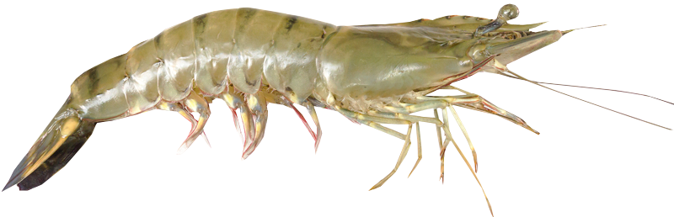
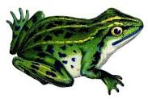


আমাদের আজকের পাঠ
প্রাণী : (বিভিন্ন রকমের প্রাণী)
পাঠ্যাংশ: প্রাণীদের দুইটি দলে………
সহপাঠীদের সাথে আলোচনা কর।

Slide 5
-শিখনফল-
আজকের পাঠ শেষে শিক্ষার্থীরা
২.২.২-পরিবেশের বিভিন্ন প্রাণীর নাম উল্লেখ করতে পারবে

Slide 6
প্রাণীদের ২টি দলে ভাগে করা যায়
অমেরুদন্ডী
মেরুদন্ডী

Slide 7
অমেরুদন্ডী প্রাণী
পৃথিবীতে অনেক প্রাণি আছে যাদের মেরুদন্ড নেই।
যে প্রাণীর মেরুদণ্ড নেই, তাকে অমেরুদণ্ডী প্রাণী বলে।
অমেরুদন্ডী প্রাণীদের অনেকে স্থলে, অনেকে জলে বাস করে।

Slide 8
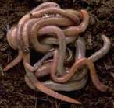

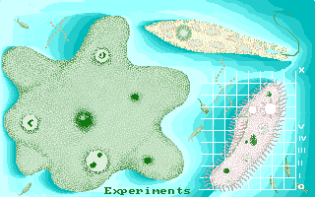
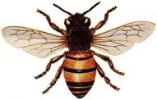
স্লাইড নং -০৯
প্রজাপতি-অমেরুদন্ডী প্রাণী
শামুক-অমেরুদন্ডী প্রাণী
জেলী মাছ-অমেরুদন্ডী প্রাণী
মৌমাছি-অমেরুদন্ডী প্রাণী
জোঁক-অমেরুদন্ডী প্রাণী
কেঁচো - অমেরুদন্ডী প্রাণী
Amiba- অমেরুদন্ডী প্রাণী

Slide 9

একক কাজ
সময় : ৩ মি:
প্রাণীদের কয়টি দলে ভাগে করা যায় ?
অমেরুদন্ডী প্রাণী কাকে বলে ?

Slide 10
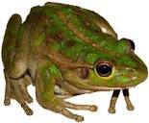
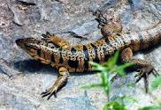
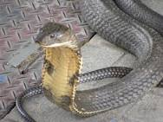

স্লাইড নং -১১
যে সকল প্রাণীর শিরদাঁড়া বা মেরুদন্ড আছে তাকে মেরুদন্ডী প্রাণী বলে।

Slide 11
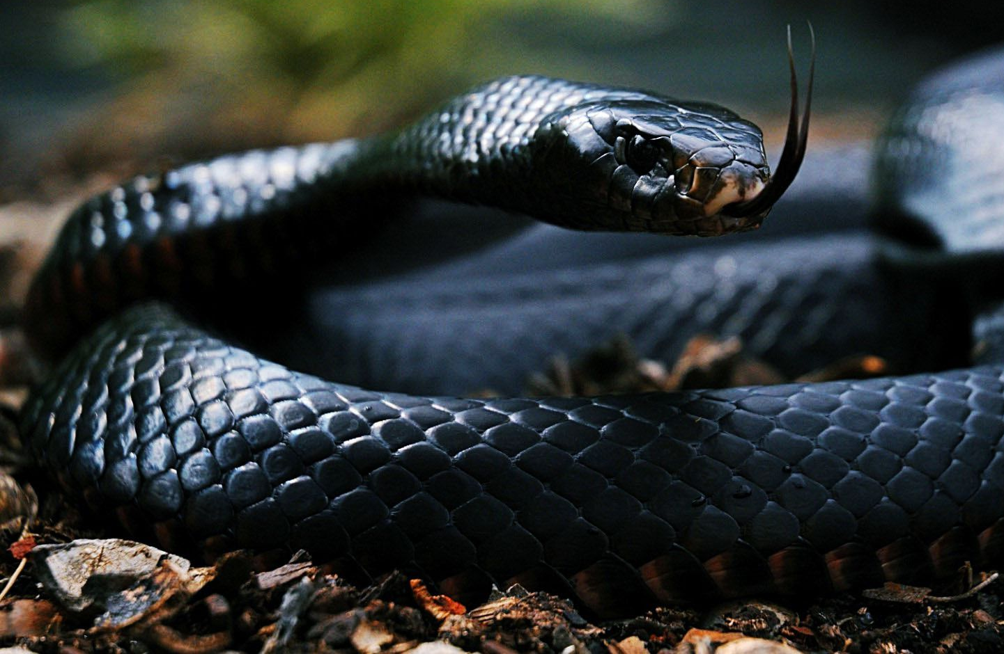
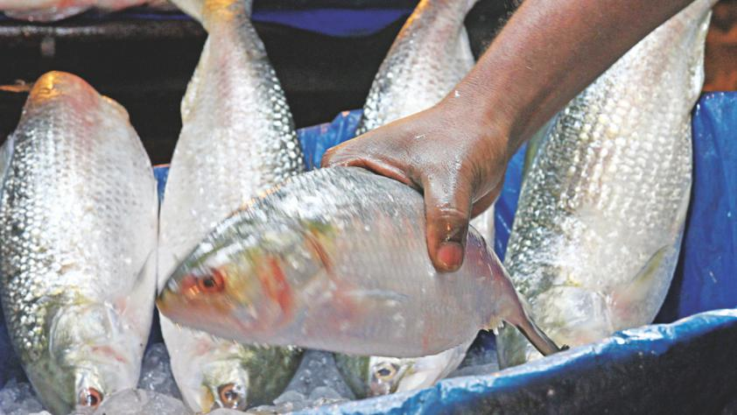
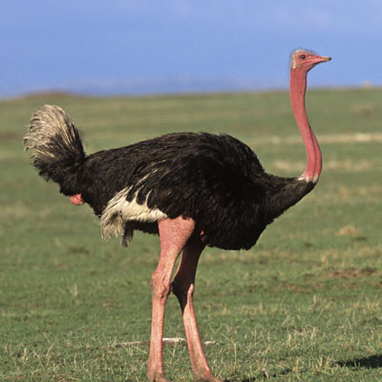
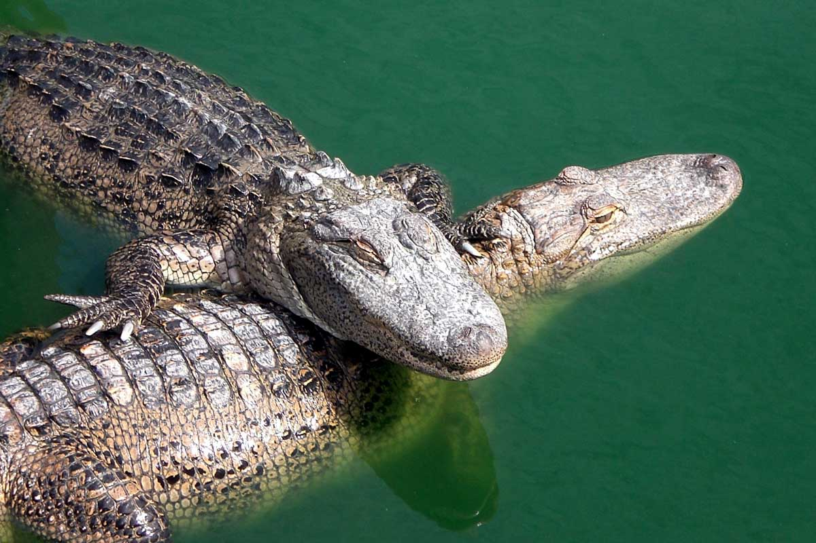
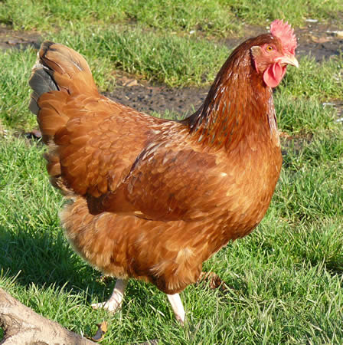
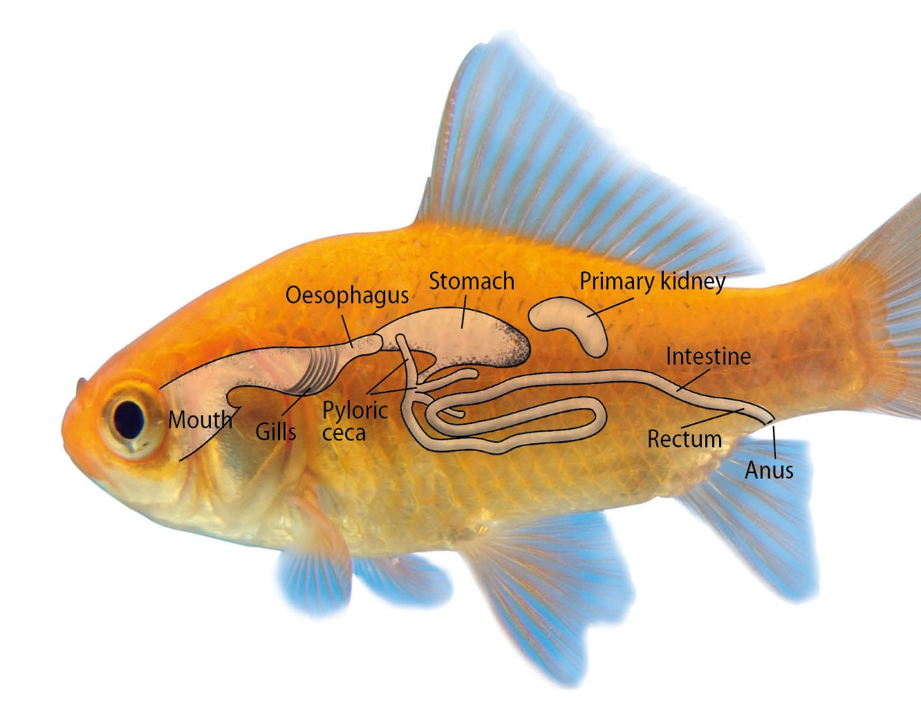
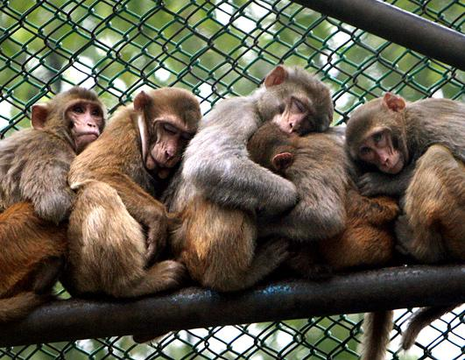
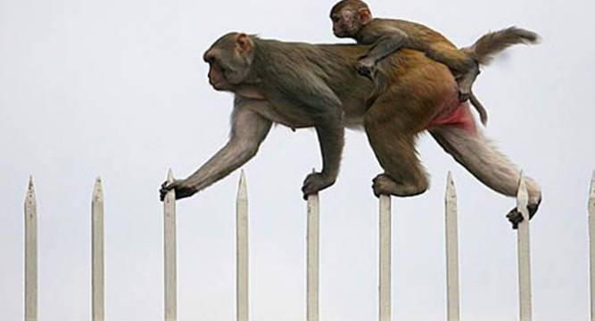
মেরুদন্ডী প্রাণী পরিচিতি -
স্লাইড নং -১২
উটপাখি-মেরুদন্ডী প্রাণী
মুরগি-মেরুদন্ডী প্রাণী
বানর-মেরুদন্ডী প্রাণী
মানুষ-মেরুদন্ডী প্রাণী
কুমির-মেরুদন্ডী প্রাণী
মাছ-মেরুদন্ডী প্রাণী
সাপ-মেরুদন্ডী প্রাণী

Slide 12
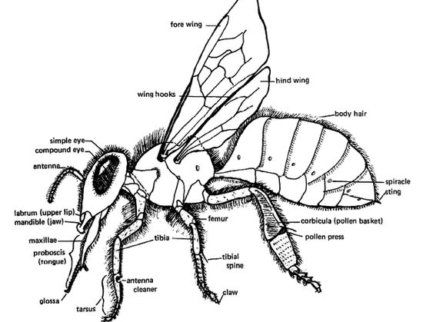
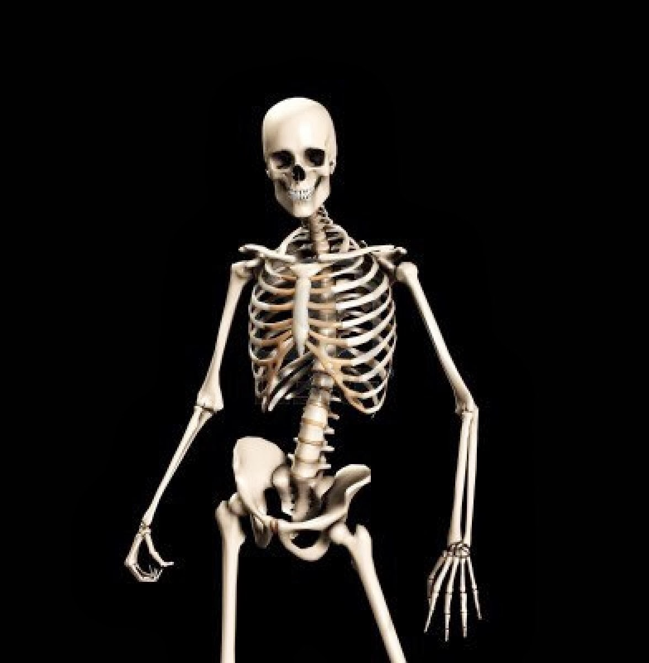
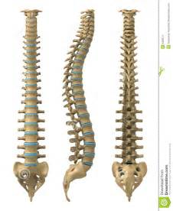
অমেরুদন্ডী প্রাণীর বৈশিষ্ট্য ।
◊এদের দেহের ভিতর কঙ্কাল নেই
এদের মেরুদন্ড নেই

Slide 13
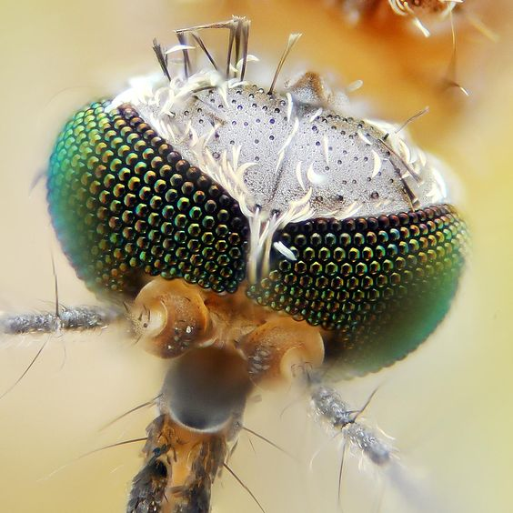
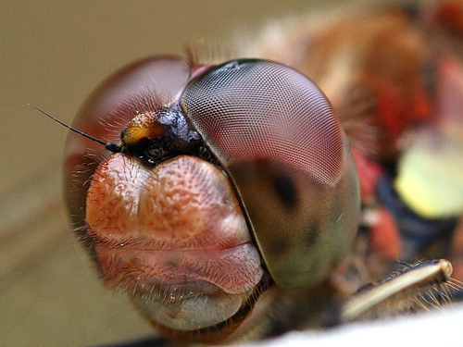
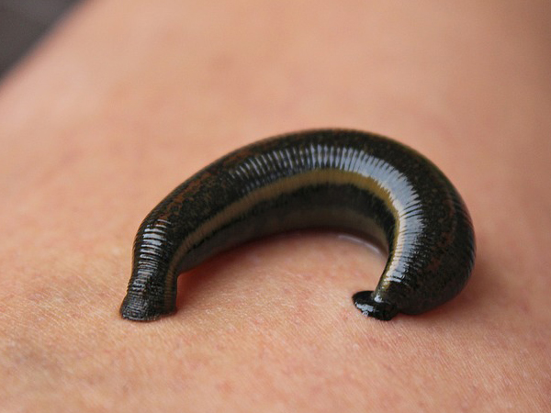
অমেরুদন্ডী প্রাণীর বৈশিষ্ট্য ।
◊এদের চোখ সরল বা যৌগিক
◊এদের লেজ নেই

Slide 14

এসো আমরা একটি ভিডিও দেখি ।
ভিডিও

Slide 15

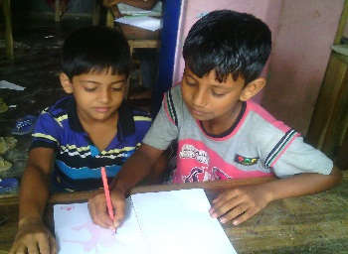
জোড়ায় কাজ
সময়ঃ ৫ মিনিট
১। প্রশ্নঃ ৬ টি অমেরুদন্ডী ও মেরুদন্ডী প্রাণীর নাম খাতায় লিখ ।
২। প্রশ্ন অমেরুদন্ডী প্রাণীর ৩ টি বৈশিষ্ট্য খাতায় লিখ ।

Slide 16
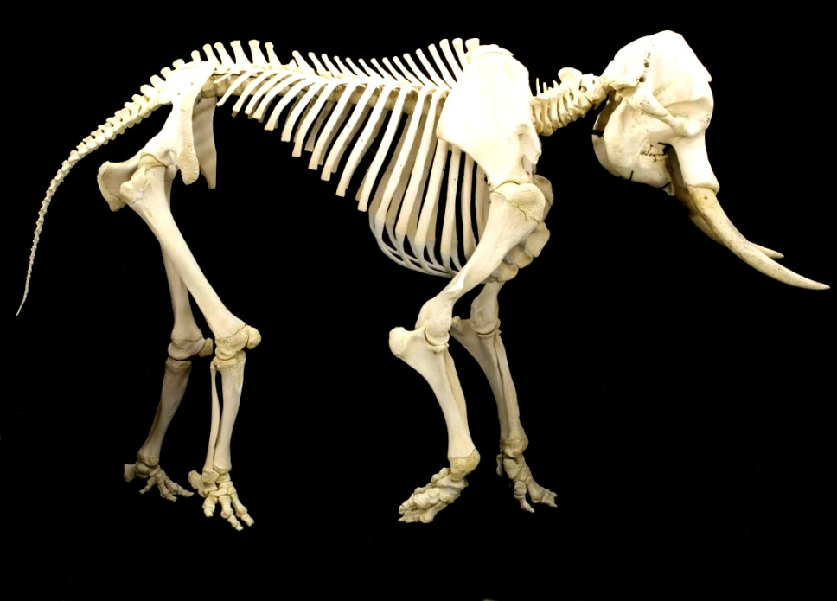
মেরুদন্ডী প্রাণীর বৈশিষ্ট্য ।
◊এদের মেরুদন্ড আছে
◊এদের দেহের ভিতর কঙ্কাল আছে

Slide 17
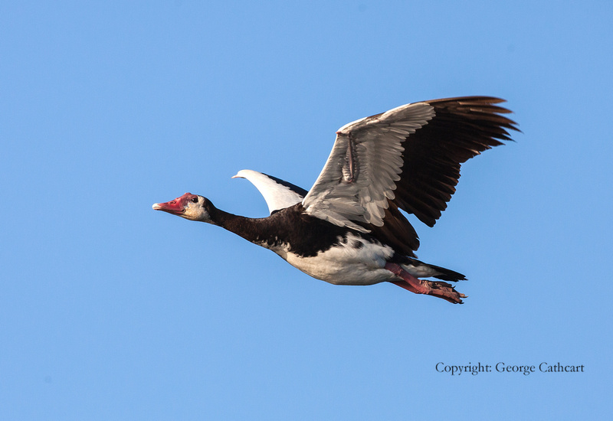
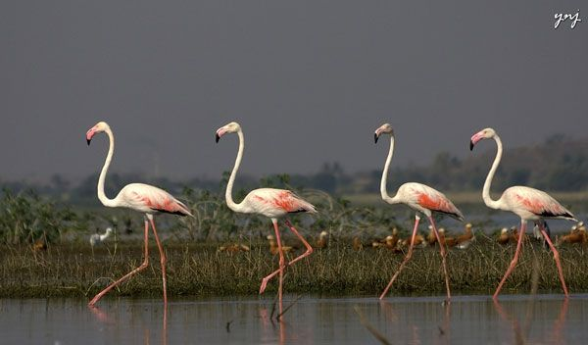
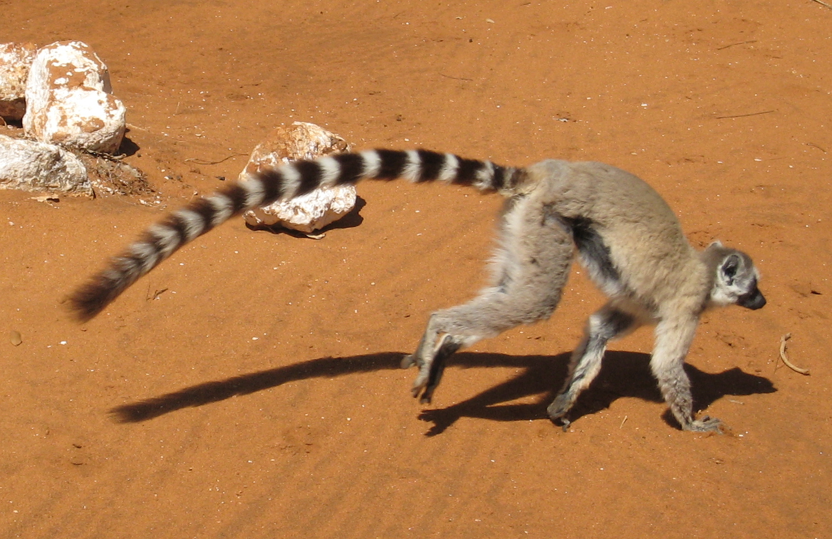
মেরুদন্ডী প্রাণীর বৈশিষ্ট্য ।
◊এদের পাখনা বা দুই জোড়া পা আছে
◊এদের লেজ আছে।

Slide 18
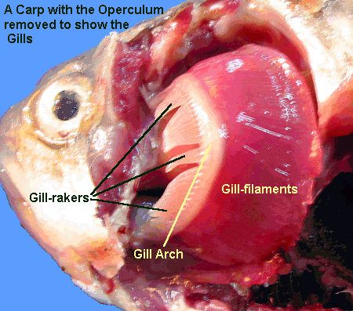
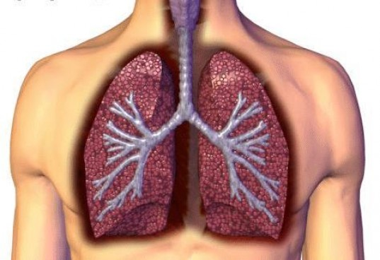
মেরুদন্ডী প্রাণীর বৈশিষ্ট্য ।
◊ফুলকা বা ফুসফুসের সাহায্যে শ্বাসকার্য চালায়

Slide 19

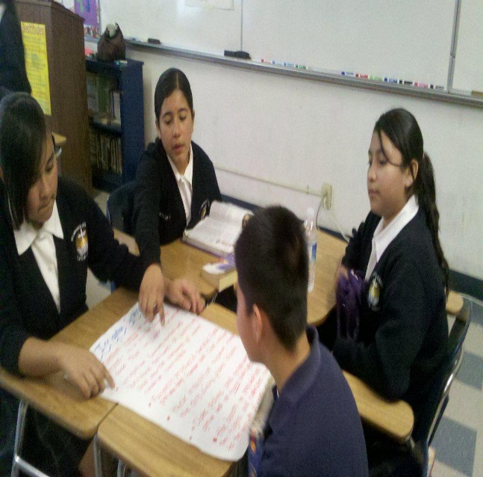

দলগত কাজ
সময় : ৭ মি:
– ৯ ও ১১ নং স্লাইডের আলোকে মেরুদন্ডী ও অমেরুদন্ডী প্রাণীর তালিকা তৈরী করে পোষ্টার পেপারে উপস্থাপন কর।

Slide 20
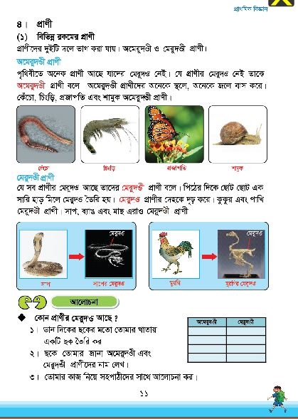
পাঠ্যবইয়ের
সাথে
সংযোগ
স্থাপন

Slide 21
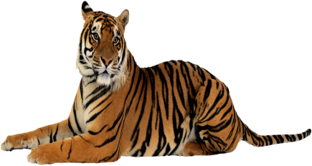
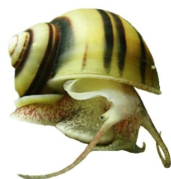
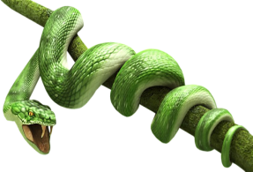
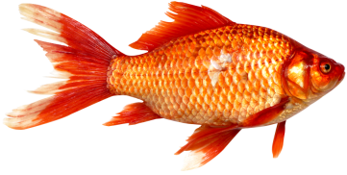
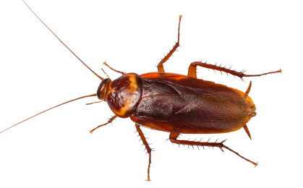





কোন প্রাণি কোন গ্রুপে বাস করে তা টেনে মিলাও।
মেরুদন্ডী প্রাণি
অমেরুদন্ডী প্রাণি

Slide 22


মূল্যায়ন
◊ছবি দেখে মেরুদন্ডী ও অমেরুদন্ডী প্রাণী আলাদা করে তাদের নাম বল ।

Slide 23

বাড়ির কাজ
মেরুদন্ডী ও অমেরুদন্ডী প্রাণীর পার্থক্য লিখে আনবে

Slide 24

◊সকলকে ধন্যবাদ

